Slide 1
Yazılım Geliştirme Ortam ve Aracları
2. Hafta
YAZILIM SÜREÇ ADIMLARI ve MODELLERİ
Kaynaklar:
1-) Yrd. Doc. Dr. Yunus Emre SELÇUK – Yıldız Teknik Üniversitesi – Yazılım Mühendisliği Temelleri Ders Notları, Şubat 2017
2-) http://cemtopkaya.blogspot.com.tr/2008/06/yazlm-mhendislii.html
3-) https://www.slideshare.net/okkesemin/agile-proje-ynetimi-10625113
4-) http://kod5.org/scrum-metodolojisine-giris/

Slide 2
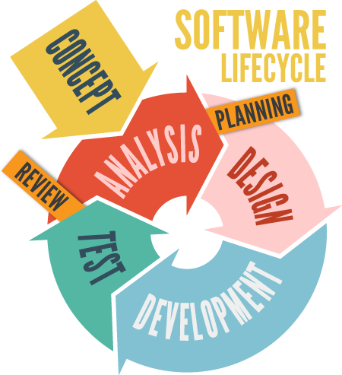
Yazılım Süreç Adımları
Çözümleme (Analiz)
Tasarım (Dizayn)
Gerçekleme (Geliştirme)
Sınama (Test)
Bakım

Slide 3
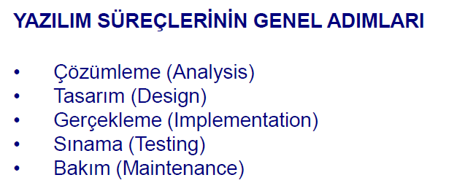
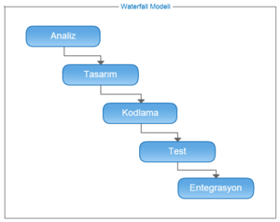
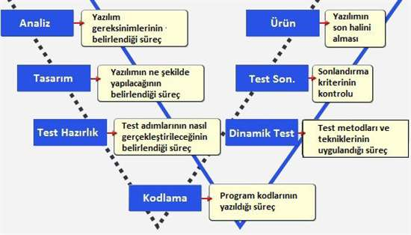
Yazılım Süreci:
Yazılım Geliştirmek İçin Kullanılan Aktivite Kümesi

Slide 4
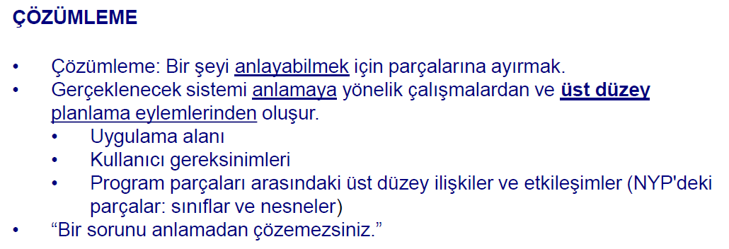


Slide 5
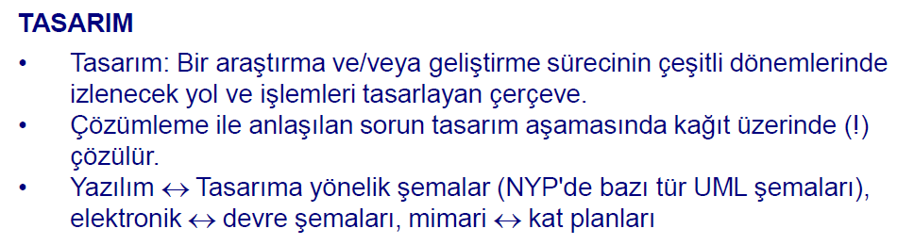


Slide 6



Slide 7
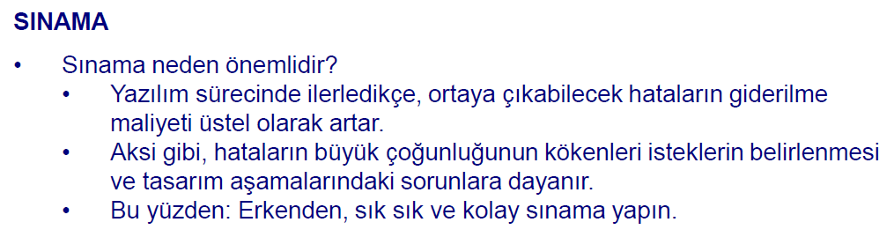


Slide 8
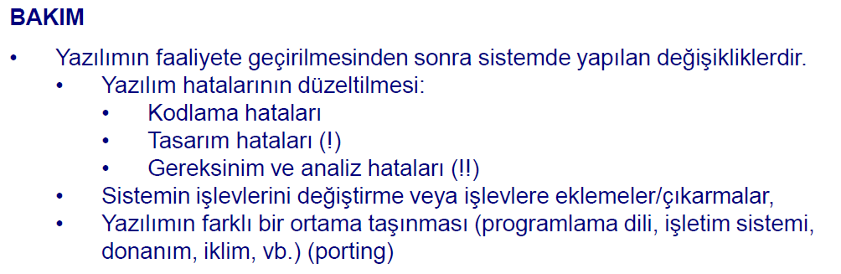
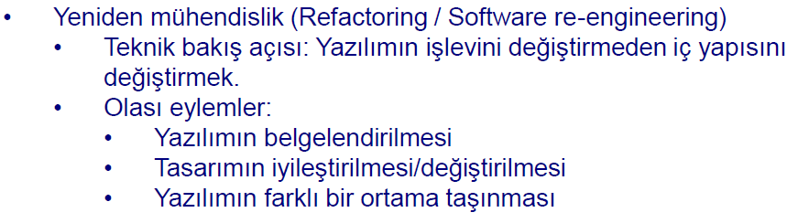
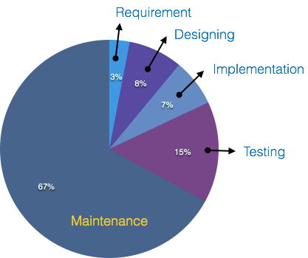

Slide 9
Yazılım Süreç Modelleri
Şelale (Waterfall)
Sarmal (Sprial)
Çevik (Agile)

Slide 10
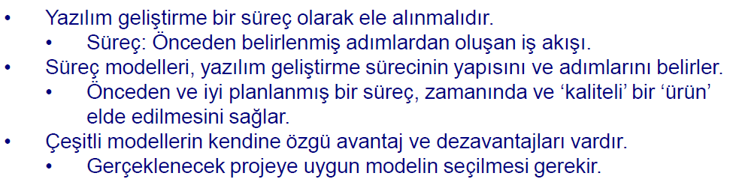

Slide 11
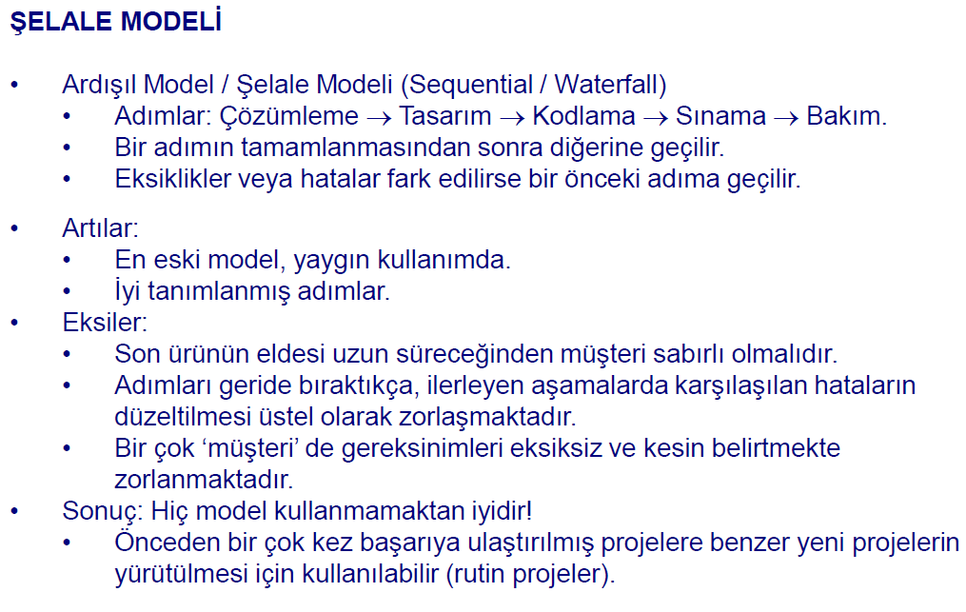

Slide 12

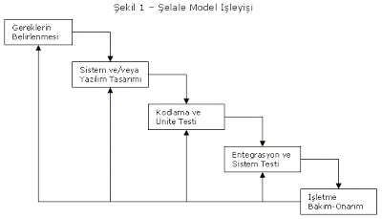

Slide 13

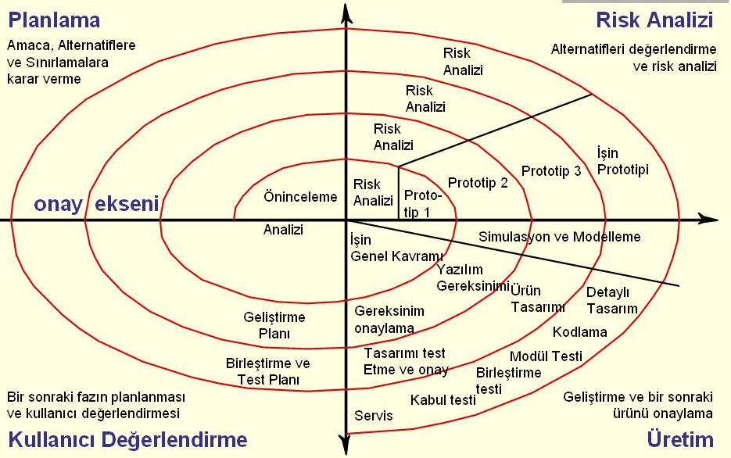

Slide 14
Süreç Adımları:
Planlama: Üretilecek ara ürün için planlama, amaç belirleme, bir önceki adımda üretilen ara ürün ile bütünleştirme
Risk Analizi: Risk seçeneklerinin araştırılması ve risklerin belirlenmesi
Üretim: Ara ürünün üretilmesi
Kullanıcı Değerlendirmesi: Ara ürün ile ilgili olarak kullanıcı tarafından yapılan sınama ve değerlendirmeler
Avantajları:
Kullanıcı Katkısı
Üretim süreci boyunca ara ürün üretme ve üretilen ara ürünün kullanıcı tarafından sınanması temeline dayanır.
Yazılımı kullanacak personelin sürece erken katılması ileride oluşabilecek istenmeyen durumları engeller.
Yönetici Bakışı
Gerek proje sahibi, gerekse yüklenici tarafındaki yöneticiler, çalışan yazılımlarla proje boyunca karşılaştıkları için daha kolay izleme ve hak ediş planlaması yapılır.
Yazılım Geliştirici (Mühendis) Bakışı
Yazılımın kodlanması ve sınanması daha erken başlar.
Risk Analizi Olgusu ön plana çıkmıştır.
Her döngü bir fazı ifade eder.
Doğrudan tanımlama, tasarım,... vs gibi bir faz yoktur.
Yinelemeli artımsal bir yaklaşım vardır.
Prototip yaklaşımı vardır.

Slide 15
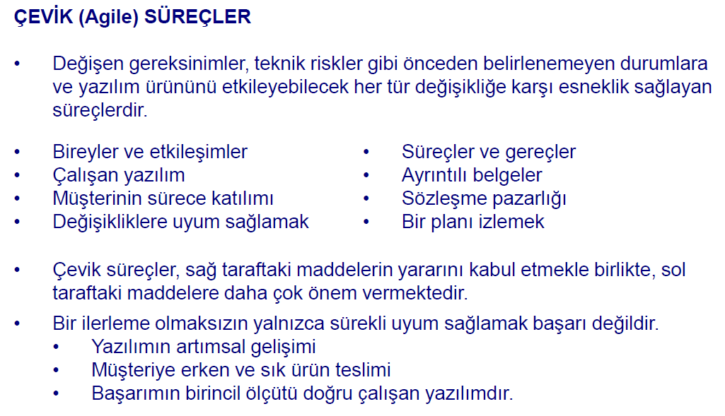

Slide 16
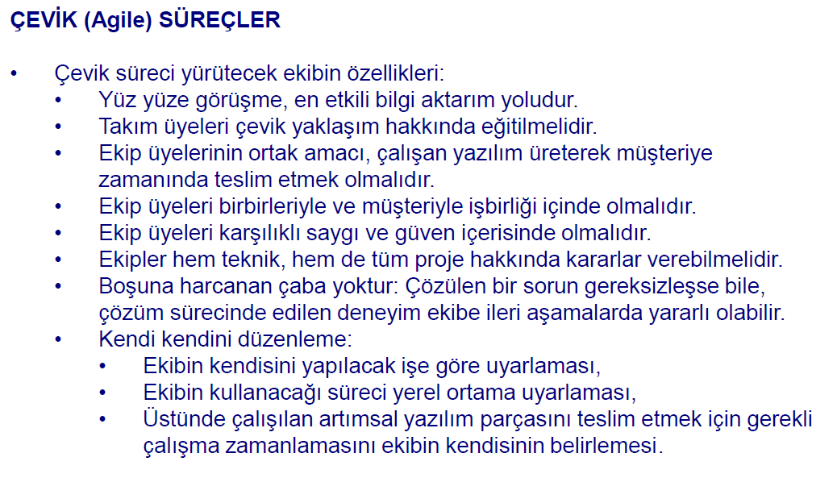

Slide 17
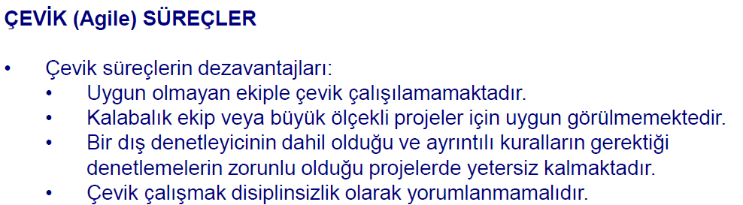
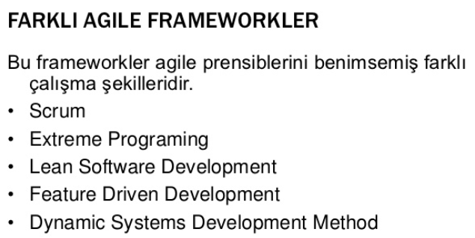

Slide 18
Scrum
Çevik Framework Aracı

Slide 19
SCRUM
Scrum ilk olarak kompleks yazılım projelerinin yönetilmesinde kullanılan, proje ekibinin çevik davranarak kompleks süreçleri sadeleştirmesini ve üretkenliğini artırmasını hedefleyen bir proje yönetim frameworküdür. Bunu yaparken bütünü parçalayan tekrara dayalı bir yöntem kullanır.
Temelde ürünün daha hızlı, kaliteli ve ucuz olarak üretilmesi hedeflenmektedir.
Çoğunlukla yazılım projelerinde kullanılmasına rağmen, farklı disiplinlerde de Scrum uygulanmaktadır.
Projelerdeki karmaşıklığı en aza indirmek, şeffalığı artırmak ve riskleri minimize etmek için Scrum 3 temel prensip üzerine kurulmuştur.
Şeffaflık(Transparency) : Projenin ilerleyişi, gelişlemer, sorunlar, kısaca herşeyin herkes tarafından görülebilir olmasıdır.
Denetleme(Inspection) : Projenin ilerleyişinin her açıdan düzenli olarak kontrol edilmesidir.
Uyarlama(Adaptation) : Projedeki süreçlerin, pratiklerin yada yapılan işin kabul edilebilir sınırlar dışarısına çıktığında değiştirilebilmesidir.

Slide 20
SCRUM
Roller:
Product Owner : Projede ortaya çıkarılacak olan ürünün sahibidir. Müşteriyi/bağlı olduğu üst yönetimi temsil eder.
Scrum Master : Projede herşeyin yolunda gitmesinden sorumlu olan kişidir. Takım ve product owner arasında köprü vazifesi görür.
Development Team : Projede ortaya çıkarılacak olan ürünü yapan/geliştiren ekiptir. Çeşitli alanlarda uzman kişiler bulunur.

Slide 21
SCRUM
Toplantılar:
Sprint Planlama Toplantısı : Gerçekleştirilecek olan sprintin içeriğinin planlandığı toplantıdır.
Daily Stand Up Toplantısı : Günlük olarak takımın bir araya geldiği, yaptıkları işleri birbirlerine anlatarak senkronize olduğu toplantıdır.
Sprint Review Toplantısı : Sprint sonunda çıkartılan ürünün değerlendirildiği toplantıdır.
Sprint Retrospective Toplantısı : Sprint boyunca yapılan işlerin kalitesinin, doğruların ve yanlışların değerlendirildiği toplantıdır

Slide 22
SCRUM
Terminoloji:
Ürün İş Listesi (Product Backlog) : Ürünün tüm özelliklerinin listesidir.
Iterasyon İş Listesi (Sprint Backlog) : Ürünün özelliklerinden hangilerinin sprint içerisinde yapılacağının listesidir.
Ürün İş Listesi Elemanı (Product Backlog Item) : Ürünün özelliklerinin bulunduğu listedeki her bir ürüne verilen isimdir.
Eriyen Grafik (Burndown Chart) : Yapılacak olan işlerin eriyerek azaldığının gözlemlendiği grafiktir. Sprint burndown chart ve release burndown chart olarak 2 ye ayrılır.
Tamamlandı Kriteri (Definition Of Done – DoD) : Her bir product backlog item’ın tamamlanma kriteridir.

Slide 23
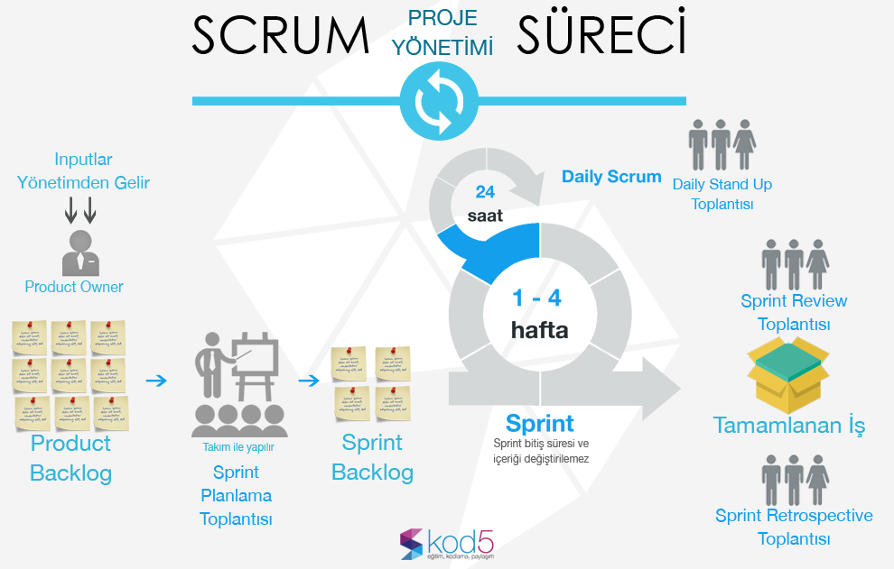
http://kod5.org/scrum-metodolojisine-giris/

Slide 24
